Slide 1
25.03.13
조민우

Slide 2
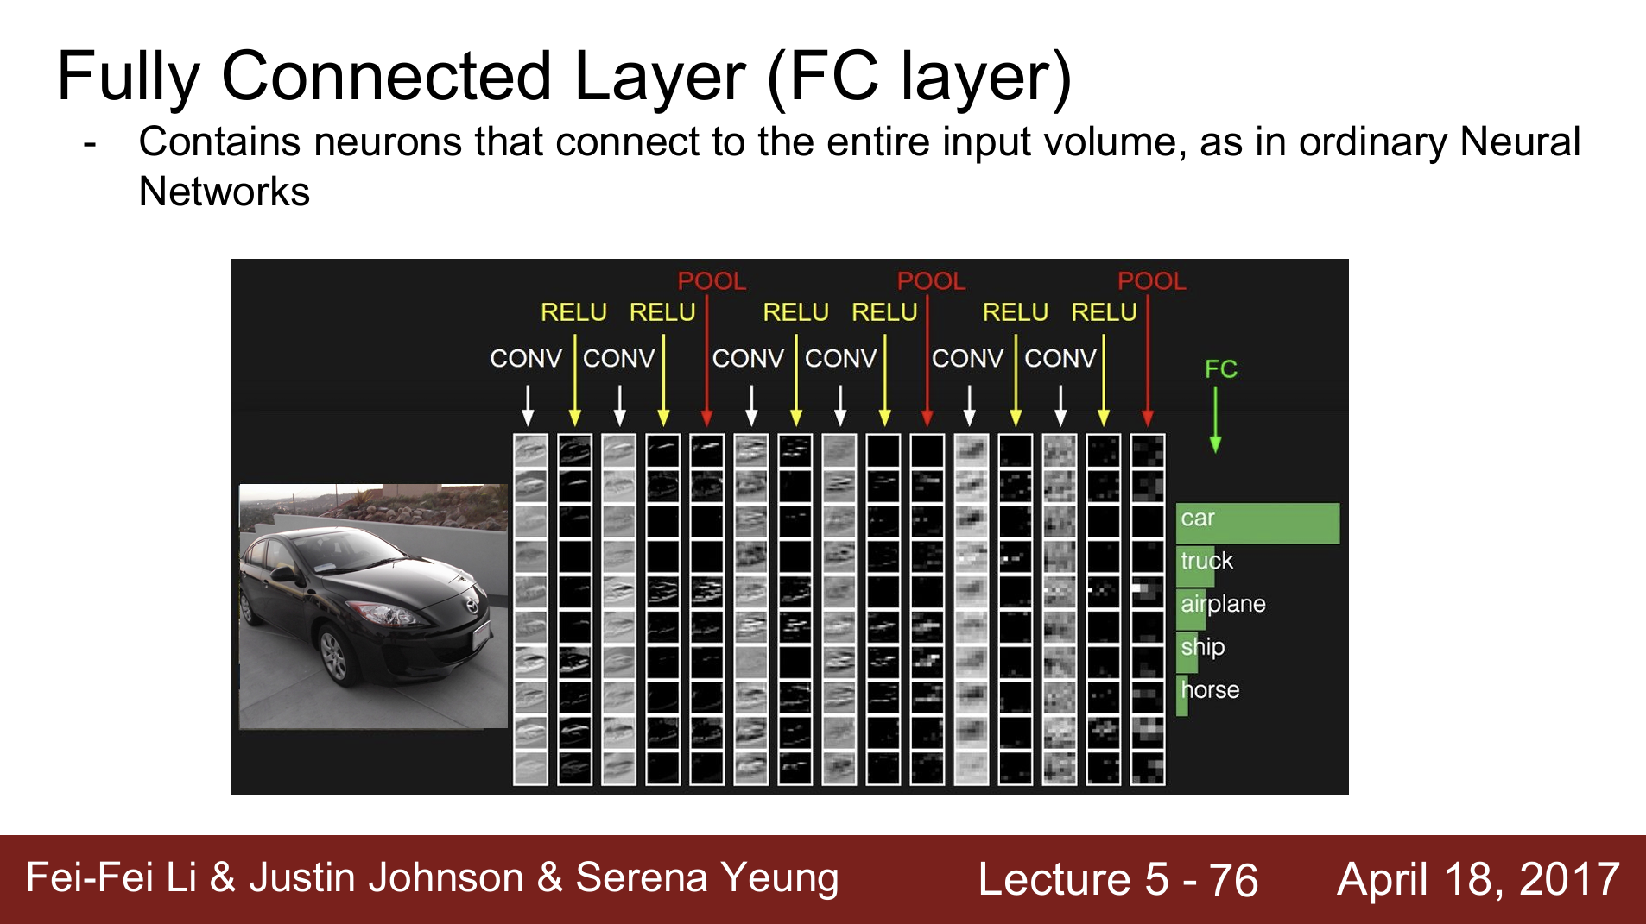
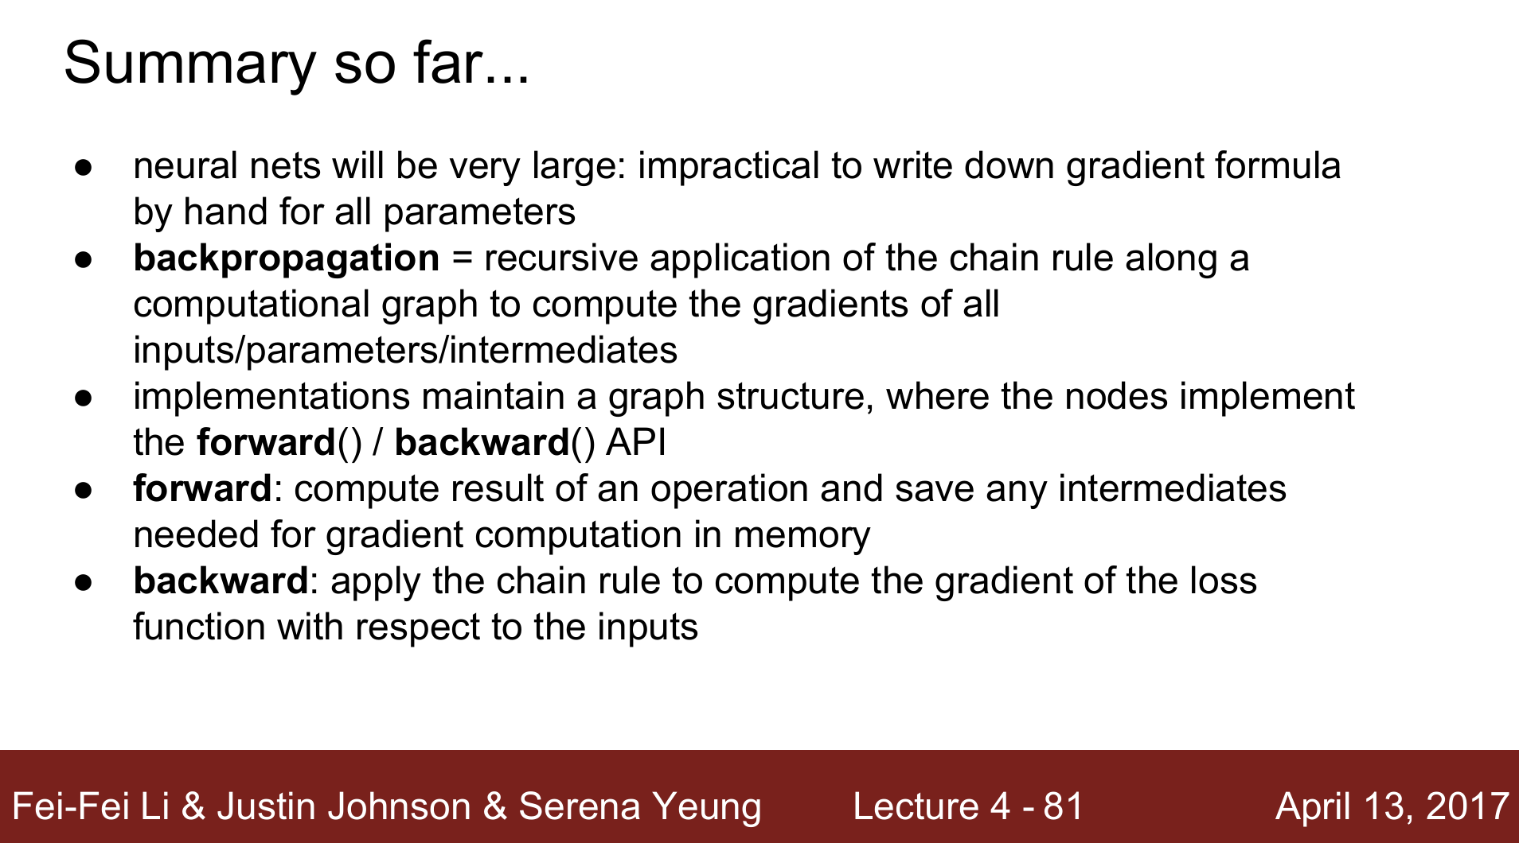
딥러닝 기초 4, 5강 수강
4, 5강
4강에서는 딥러닝 상의 가중치를 back propagation 방식으로 정확성을 높일 수 있는 방향으로 수정하는 방식을 학습했습니다.
5강에서는 CNN(합성곱) 방식에 대해서 학습했습니다. 필터를 통해 이미지를 읽고, 읽어진 데이터를 쌓아 activation map을 구성하는 것을 학습했습니다. 이외에도 stride를 활용하는 방법이나 pooling으로 사이즈 자체를 줄이는 방법에 대해서도 학습했습니다.

Slide 3
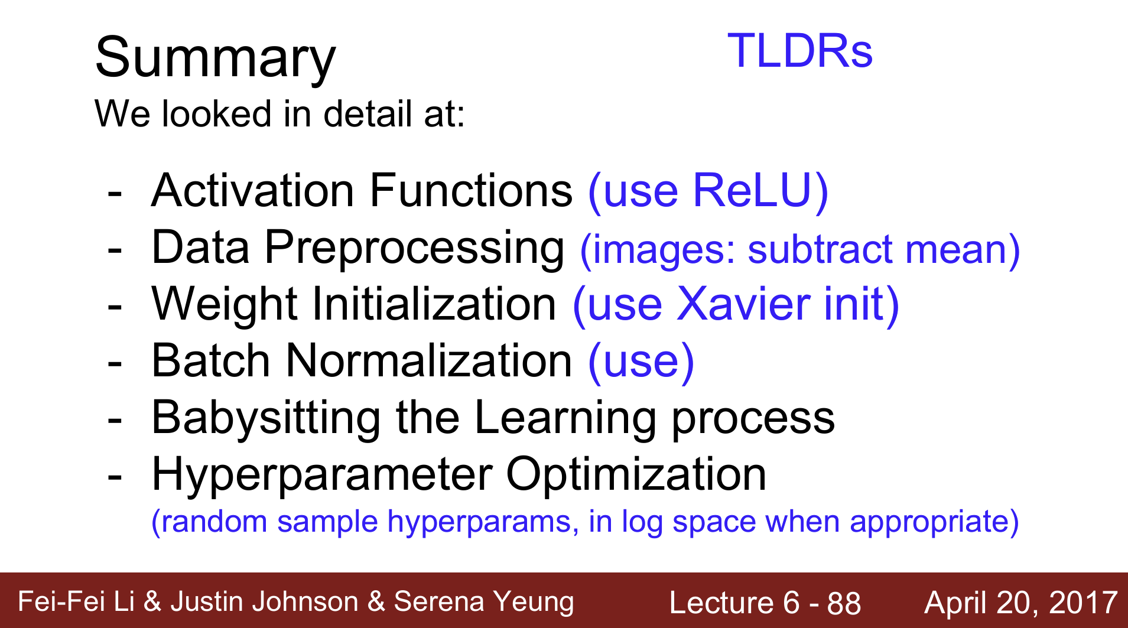
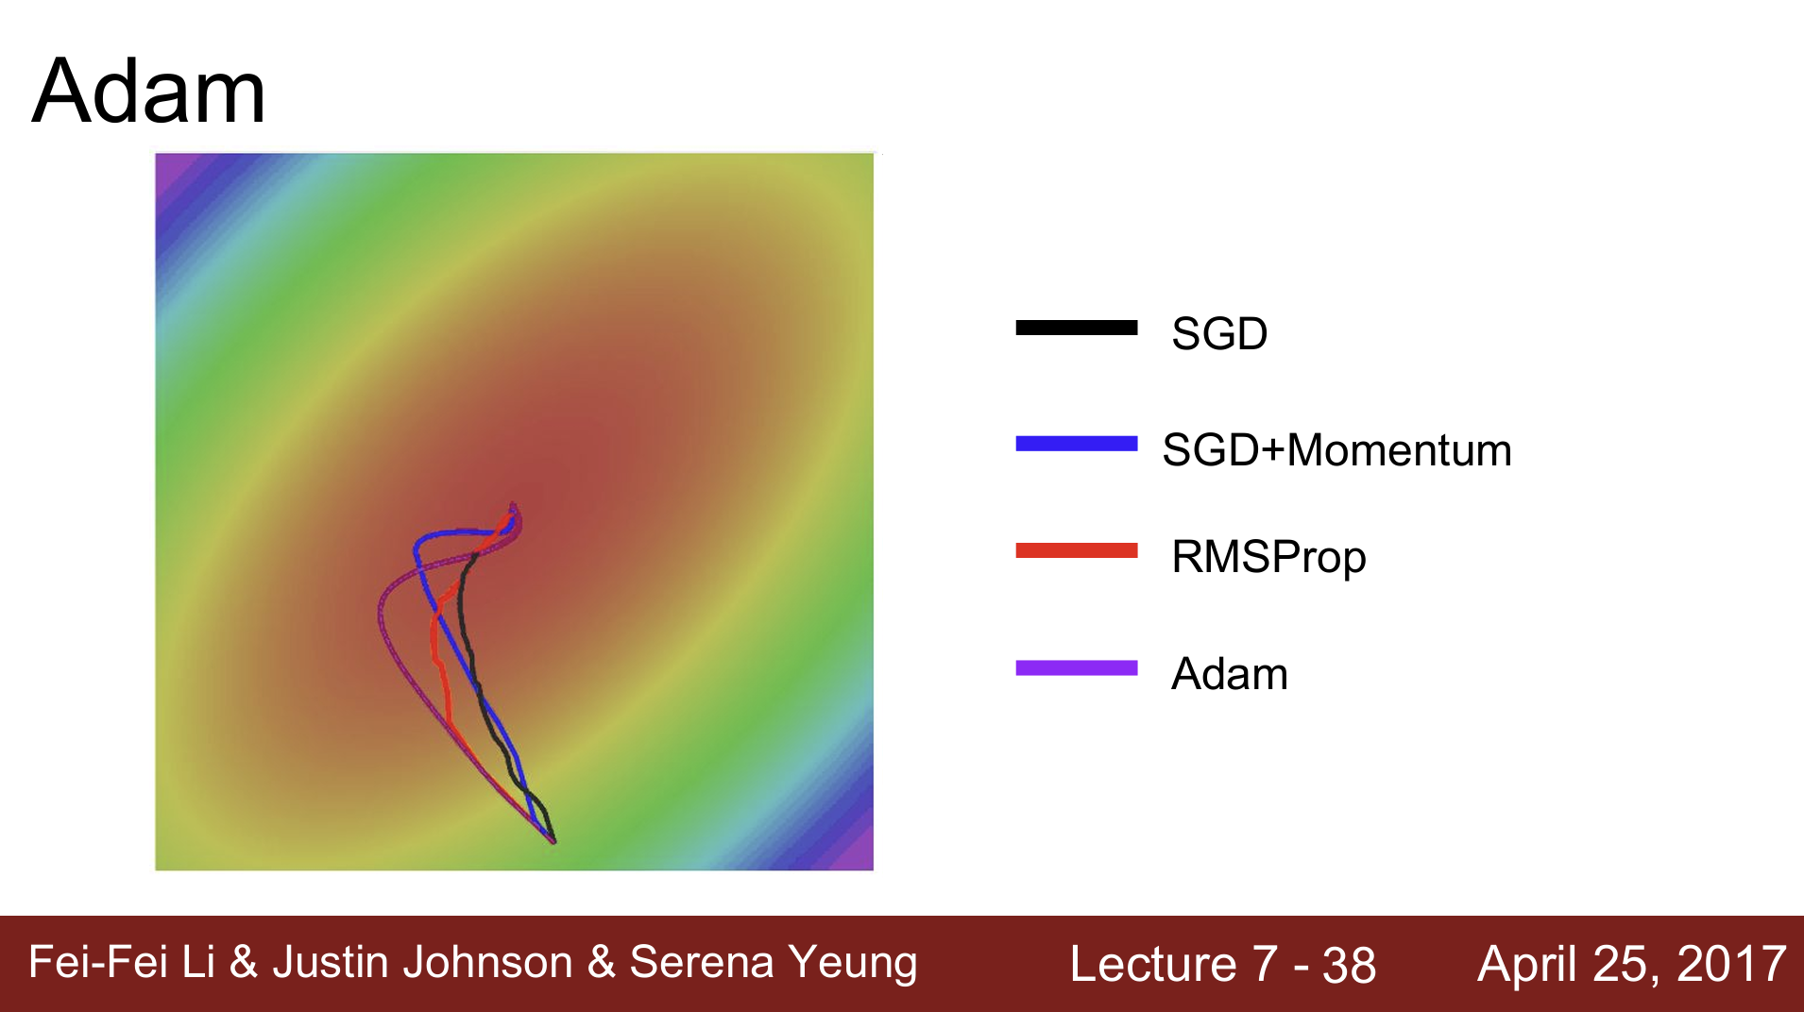
딥러닝 기초 6, 7강 수강
6, 7강
6강에서는 신경망 작업시 정확성을 높이고, 안정적인 값을 얻을 수 있게 해주는 방식에 대해서 학습했습니다.
7강은 6강에서 더 나아가 최적화 하는 방식들과 그 방식들에 대한 서로 간의 비교하는 것을 학습하였고, 또 정규화 하는 방식에 대해서 학습했습니다.

Slide 4
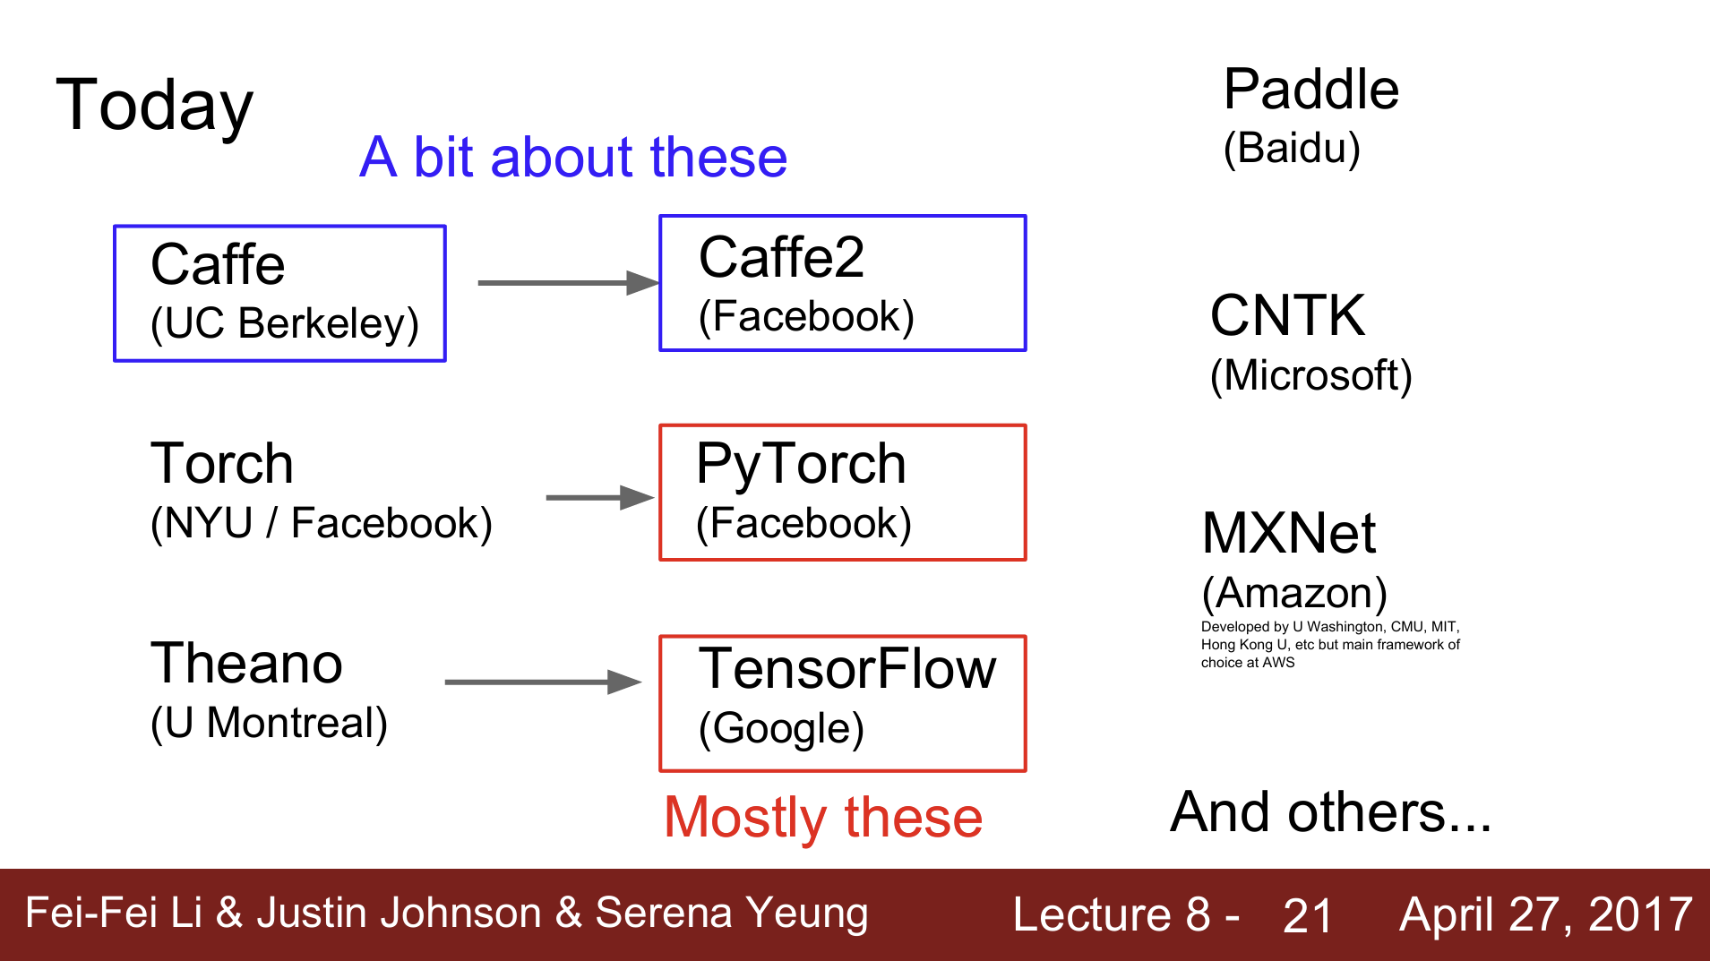
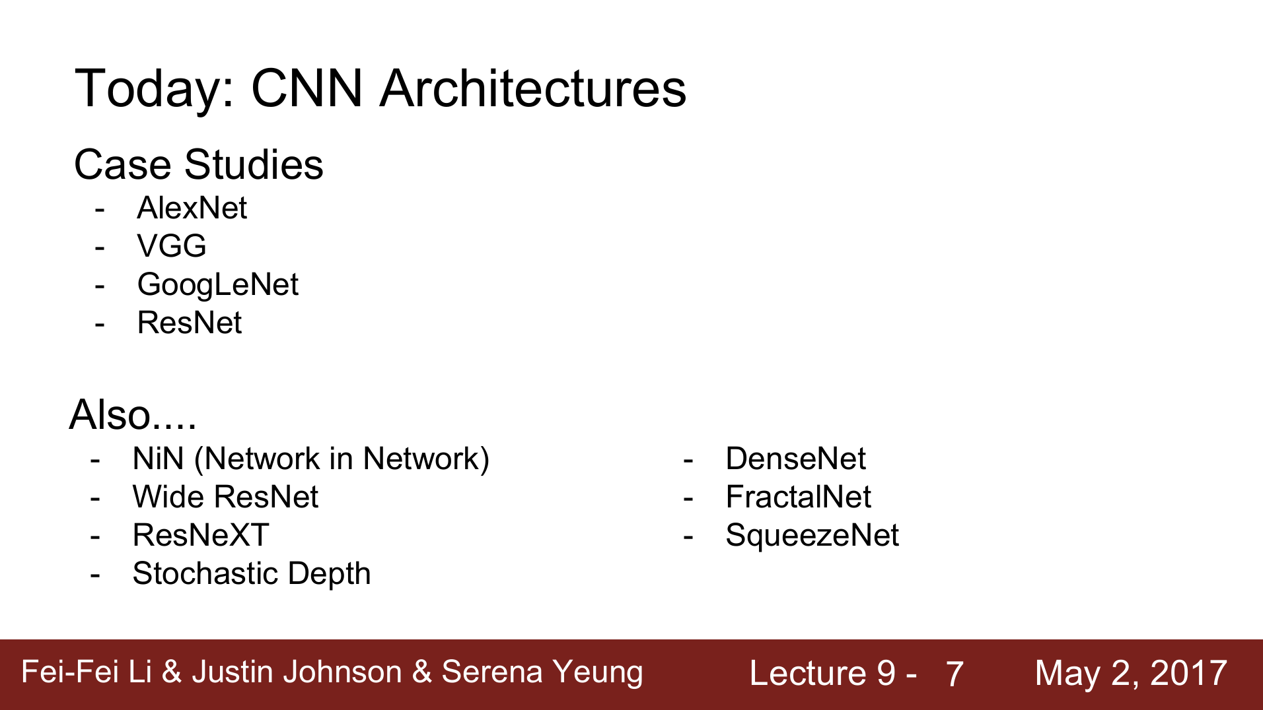
딥러닝 기초 8, 9강 수강
8, 9강
8강에서는 딥러닝에 필요한 소프트웨어에 대해서 학습했습니다. 하드웨어적인 부분부터 시작해서, pytorch나 tensorflw에 관한 간단한 설명, 비교 등을 학습했습니다.
9강에서는 이전에 사용 되었던 CNN 모델과 현재 주로 사용되어지고 있는 CNN 모델들의 특징과 그 사이의 차이점에 대해서 학습했습니다.

Slide 5
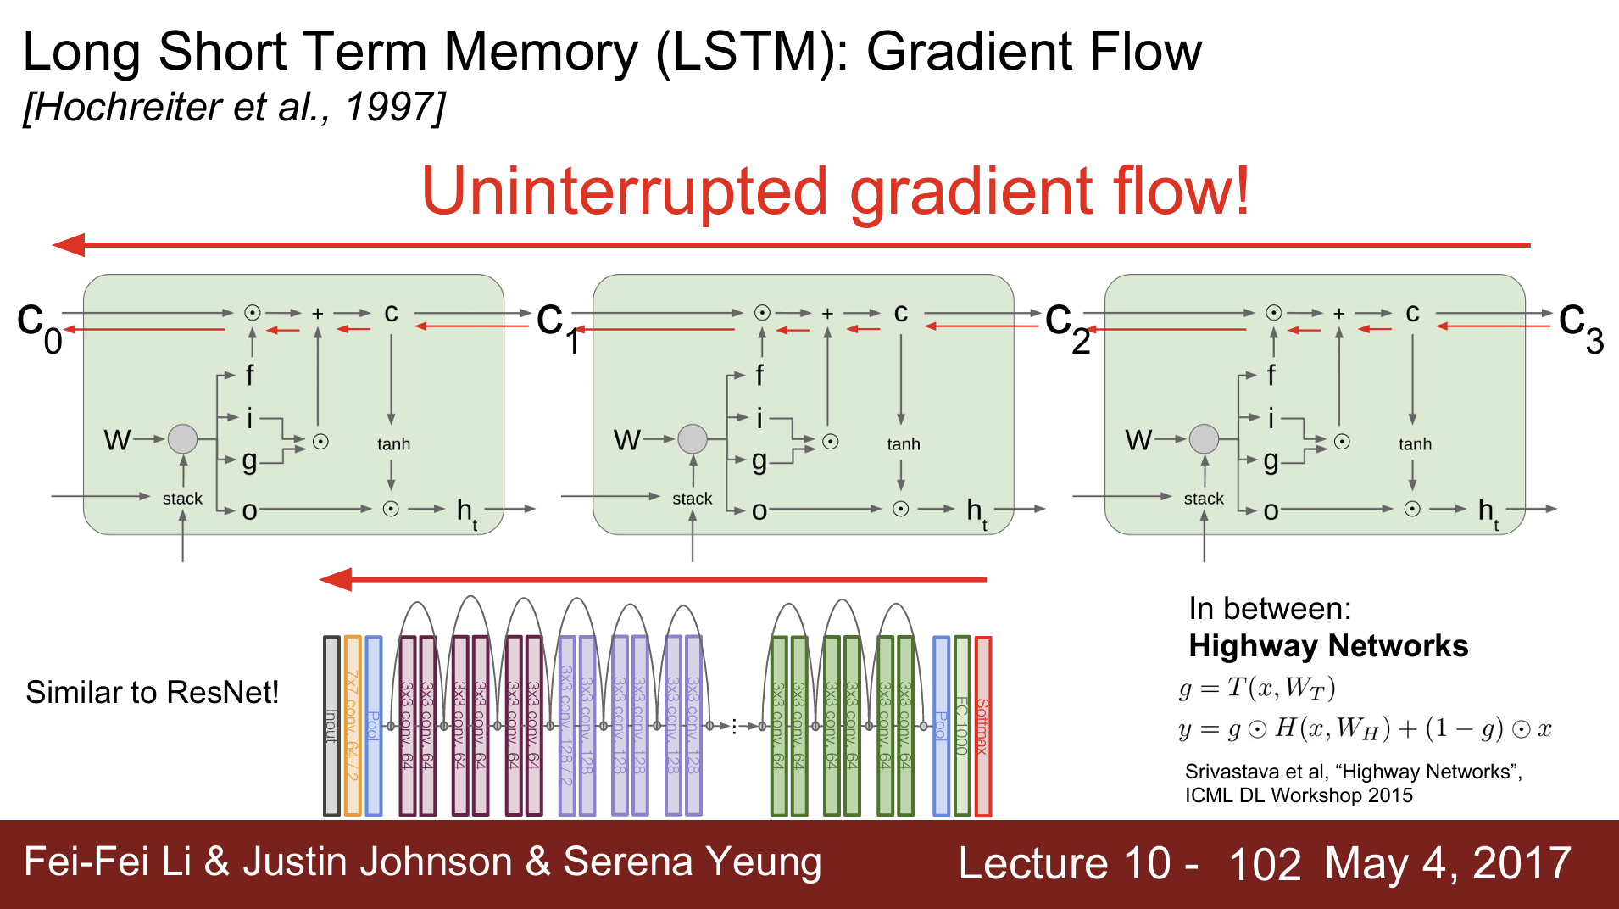
딥러닝 기초 10강 수강
10강
10강에서는 RNN에 대해서 학습했습니다. Hidden state을 기억하여 step 단위로 처리합니다. 소실 될 수 있는 gradient를 중간중간 가중치를 Cell state에 gate 형식으로 저장을 하여 장기 기억을 할 수 있도록 수정한 LSTM 방식에 대해서도 알려주고 있습니다.

Slide 6
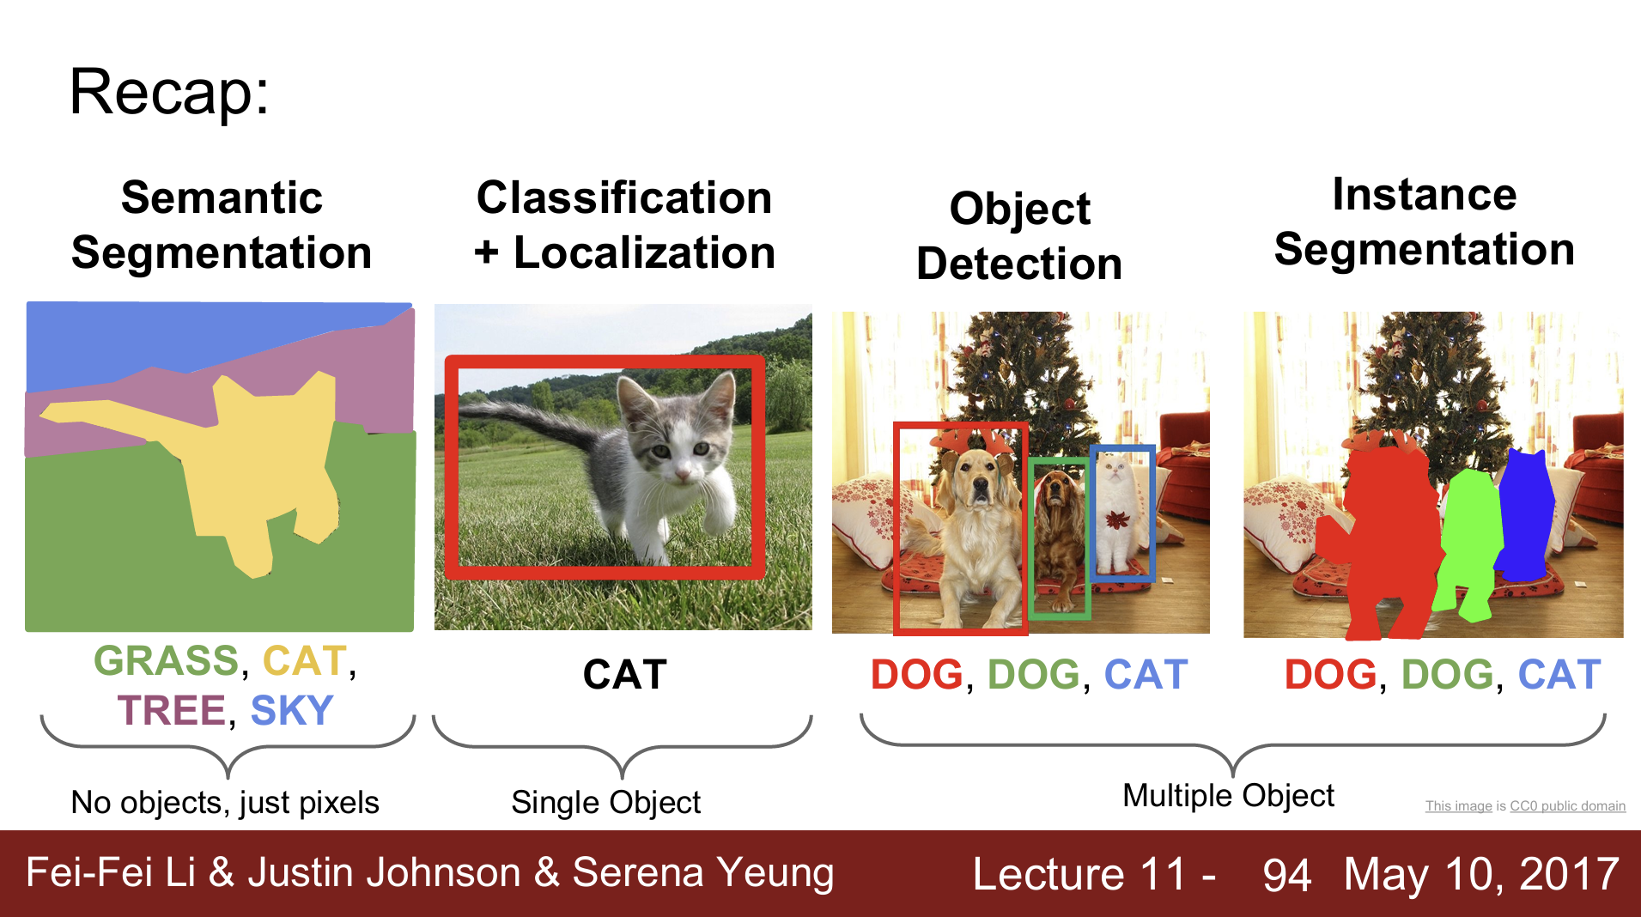
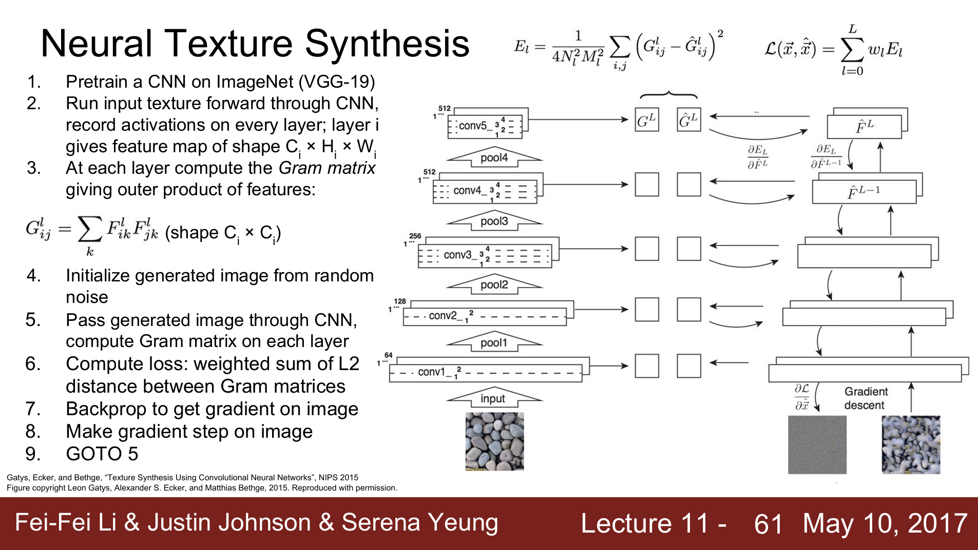
딥러닝 기초 11, 12강 수강
11, 12강
11강에서는 이미지를 분류하기 위한 semantic segmentation을 학습했습니다. 또한 BBOX를 생성하기 위한 R-CNN에 대해서도 학습했습니다.
12강에서는 딥러닝을 통한 학습된 이미지를 생성하고, 생성된 이미지를 시각화 하는 방법에 대해서 학습했습니다.
방법보다는 어떠한 결과들이 나왔는지가 주된 내용이었습니다.

Slide 7
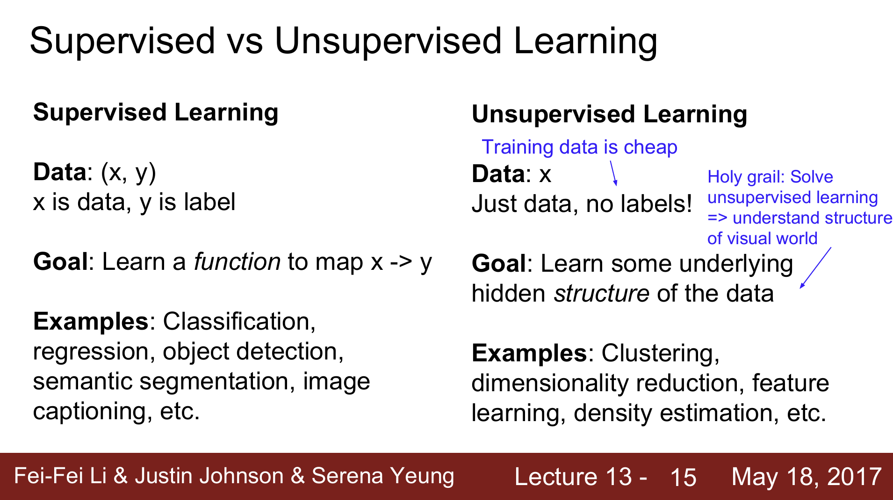
딥러닝 기초 13강 수강
13강
13강에서는 데이터와 레이블이 주어진 상태에서 학습을 진행하는 방식인 supervised learning과 데이터만 주어진 상태에서 학습을 진행하는 unsupervised learning 방식에 대해서 학습했습니다.
추가적으로 이미지 생성을 위한 모델인 Pixel-RNN, Pixel-CNN, VAE, GAN에 대해서 학습했습니다.

Slide 8
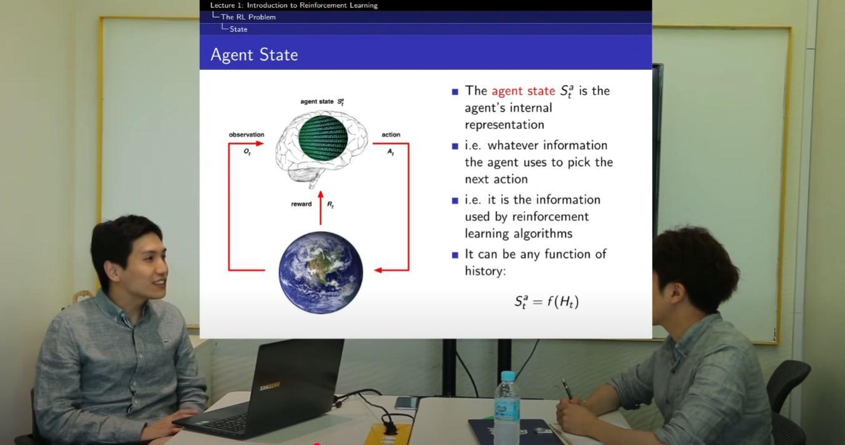
강화학습 1강 수강
1강
강화학습 수강을 시작했습니다. 1강의 내용은 강화학습에 대한 전체적인 개요입니다. Agent와 environment, observation, reward, action에 대한 간단한 개념 설명이었습니다. 또한 Markov에 대한 간단한 개념도 학습했습니다.

